Slide 1
Настройка DNS
Для студентов ССА 3

Slide 2
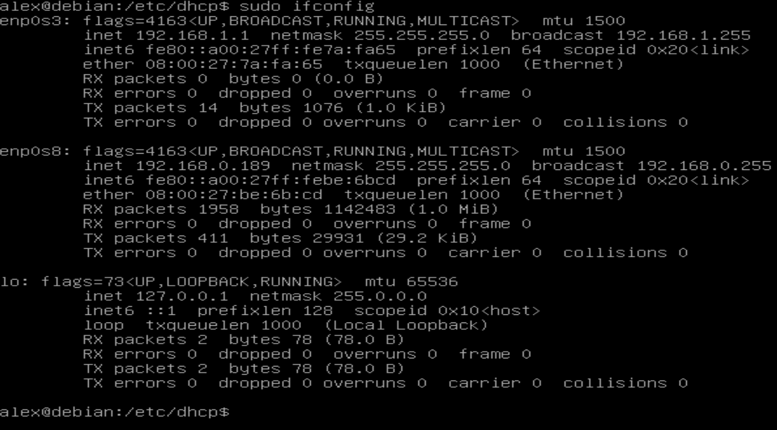
Мы остановились на том, что у нас есть два интерфейса. С локальным и DHCP адресом
Команда: ip a

Slide 3
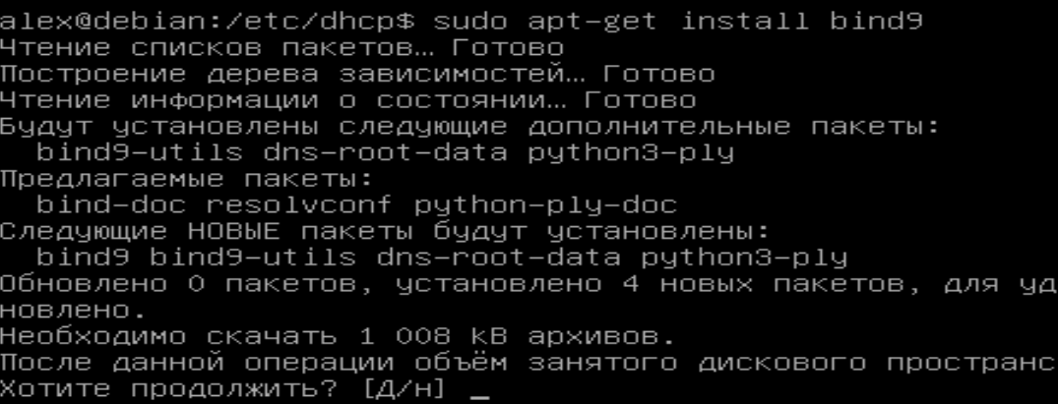
Устанавливаем bind9

Slide 4
Проверяем успешность установки

Slide 5
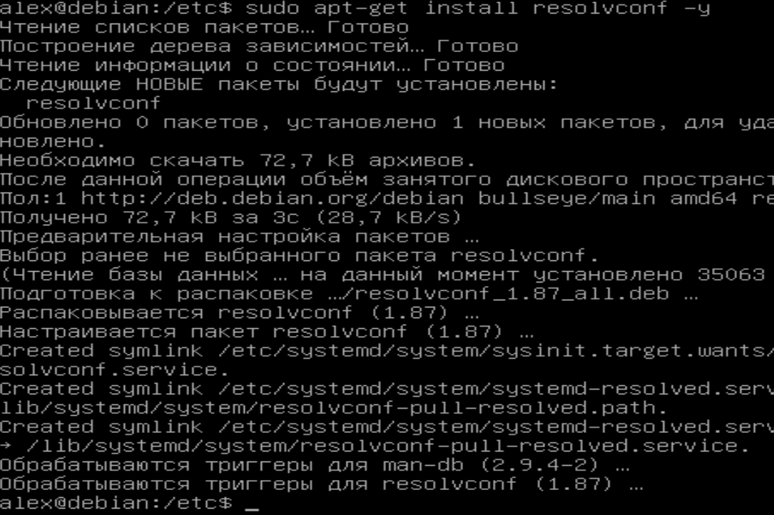
Если не установлен, необходимо установить resolvconf

Slide 6
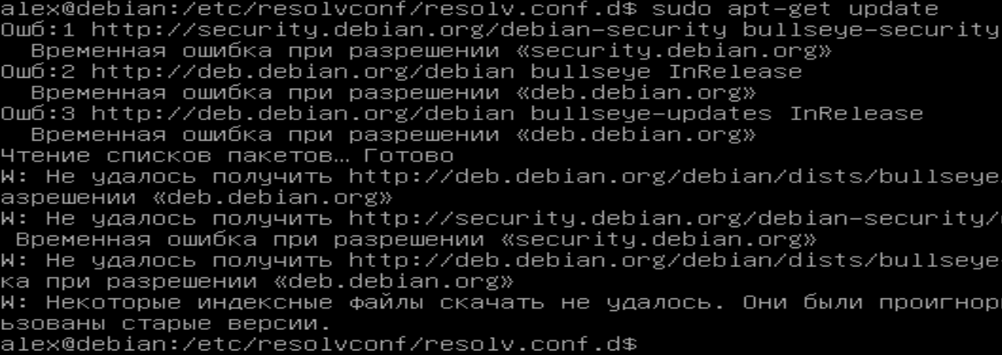
Убеждаемся, что после установки всех пакетов и настройки первичной настройки dns-nameservers (127.0.0.1)
У нас пропал интернет (иногда он не пропадает если адрес яндекса уже успел прописаться в конфигурационные файлы

Slide 7

Проверяем вид настройки сетей

Slide 8
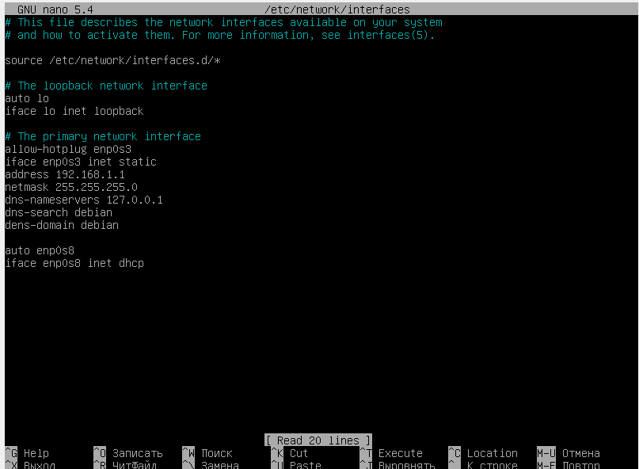
Настройка /etc/network/interfaces

Slide 9
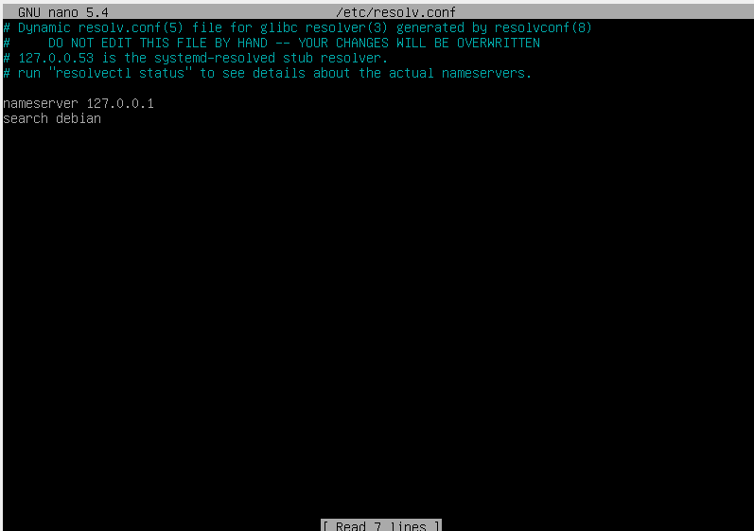
При этом /etc/resolv.conf выглядит так:

Slide 10
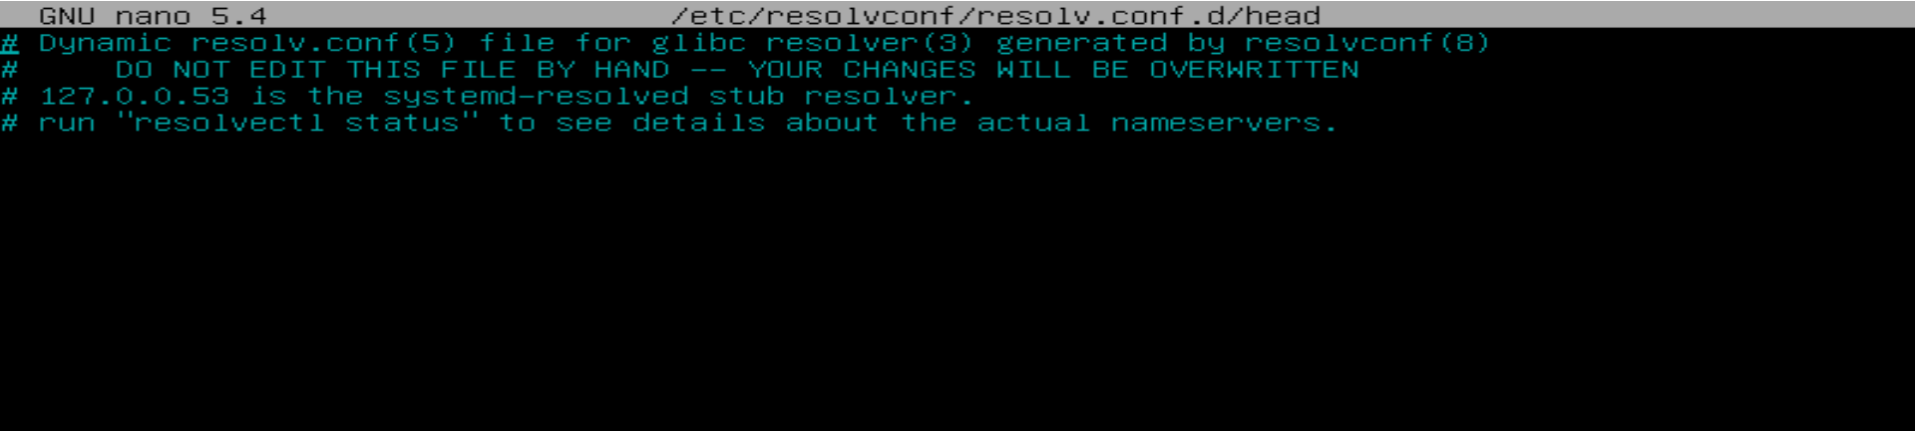
Вид файлов /etc/resolvconf/resolv.conf.d/…
Так выглядит файл head
Tail может быть вообще пустым или отсутствовать в системе
Самое интересно, что вызов этой директории вообще может выдавать ошибку по типу этой. Нет такой директории и все так. При этом команды вызова файлов head и tail работают корректно.

Slide 11
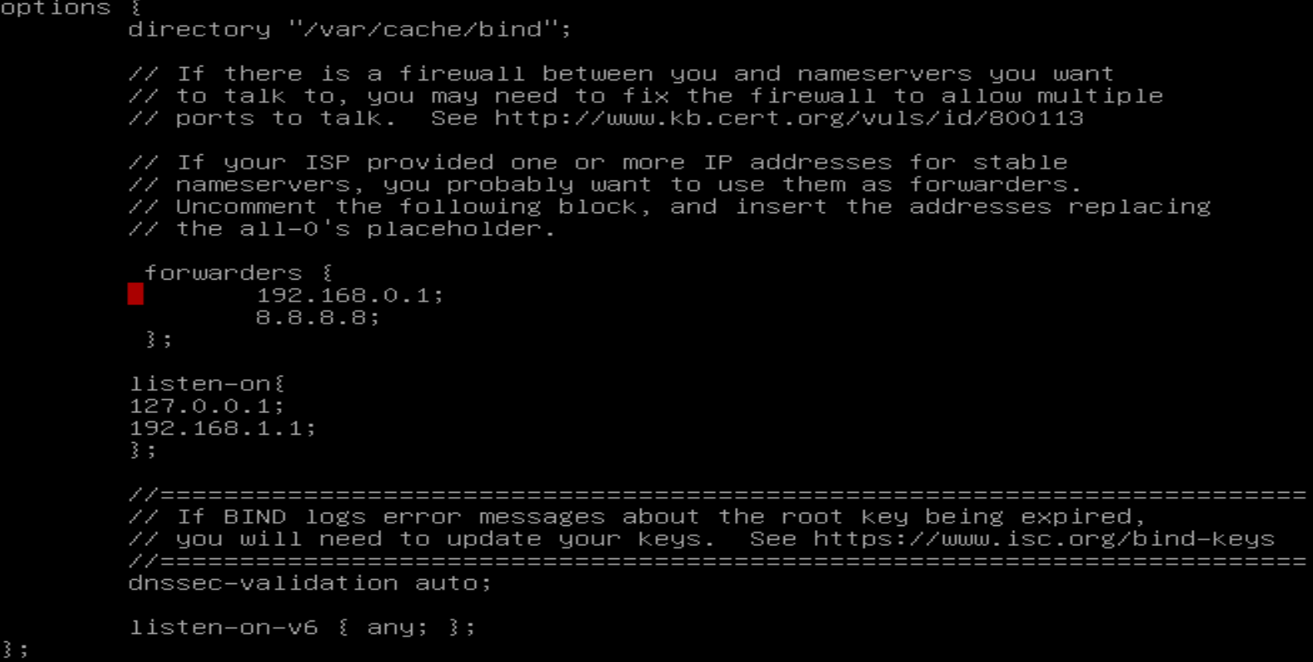
Настраиваем /etc/bind/named.conf.option
192.168.1.1 заявленный адрес нашего сервера во внутреннюю сеть. 192.168.0.1 адрес моего роутера полученный по dhcp

Slide 12
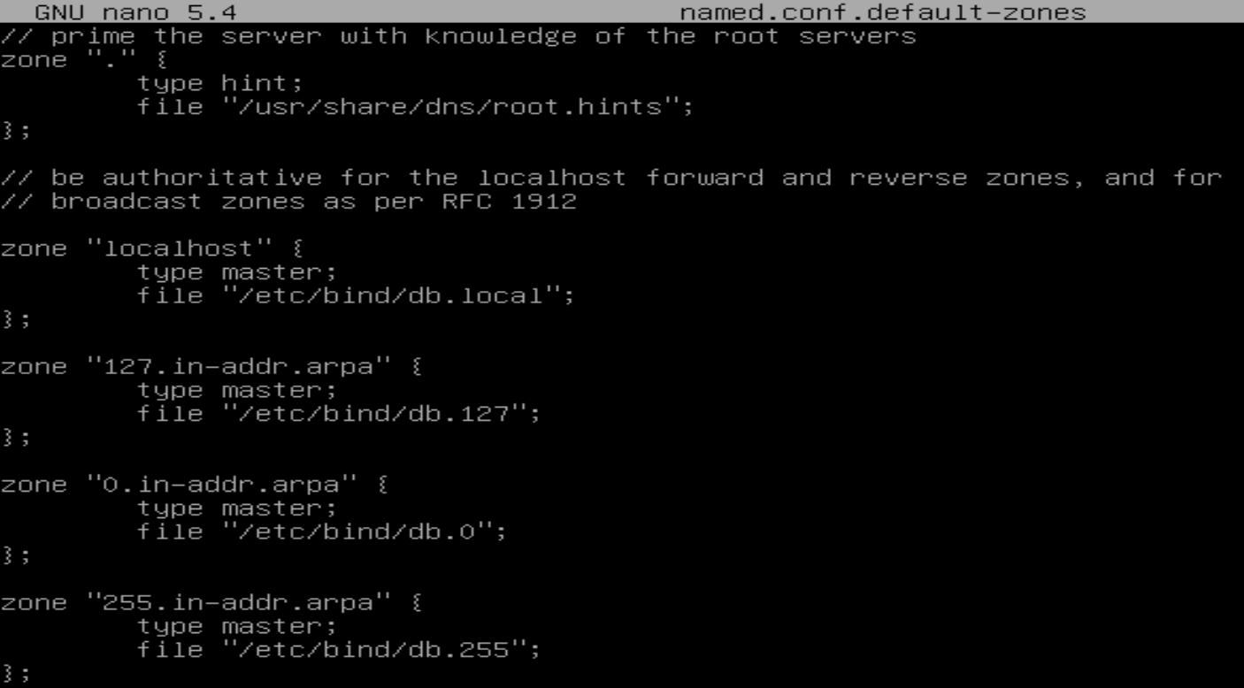
/etc/bind/named.conf.default-zons мы не трогаем

Slide 13
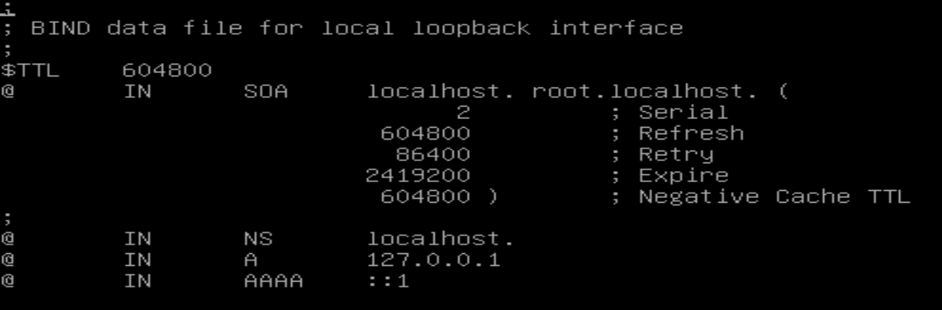
Файл db.local на основе которого мы будем настраивать конфигурационные файлы прямой и обратной зон.

Slide 14
Копирование файла db.local
Для работы службы необходимо иметь право редактировать файлы настройки прямой и обратной зоны. Поэтому командами копирования файлов: sudo cp /etc/bind/db.local /var/lib/bind/forward.bind
sudo cp /etc/bind/db.local /var/lib/bind/reverse.bind
Мы переносим «заготовку» db.local и формируем файлы прямой и обратной зоны.

Slide 15
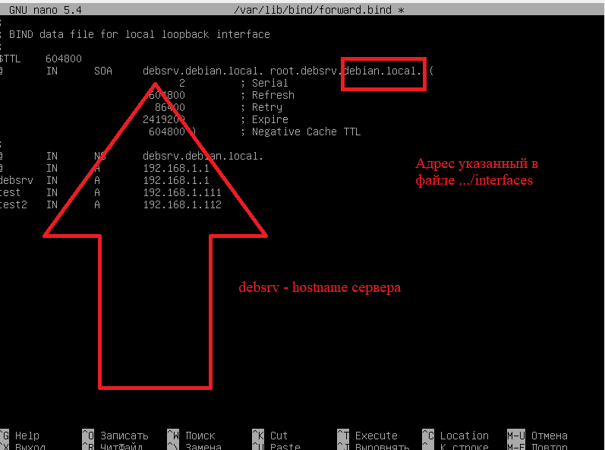
Настройка /var/lib/bind/forward.bind

Slide 16
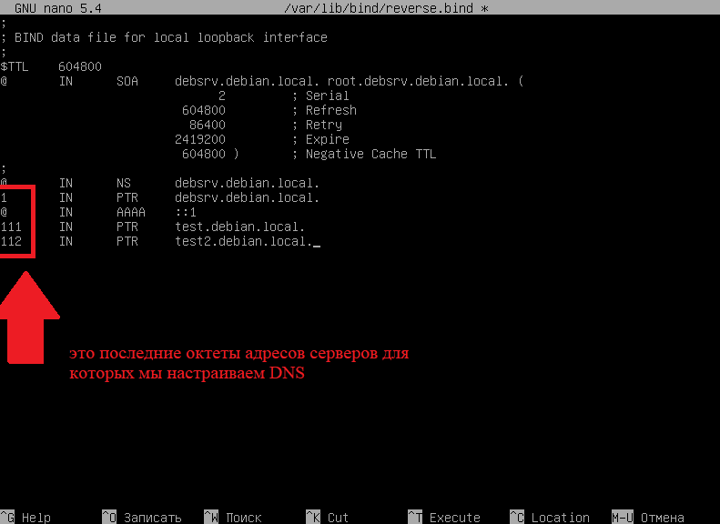
Настройка /var/lib/bind/reverse.bind

Slide 17
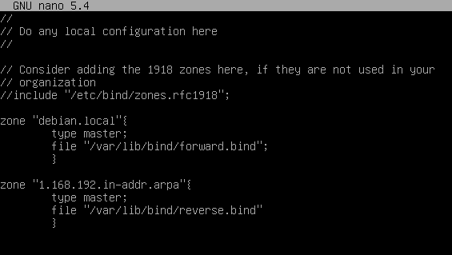
Для настроек прямой и обратной зон редактируем
/etc/bind/named.conf.local

Slide 18
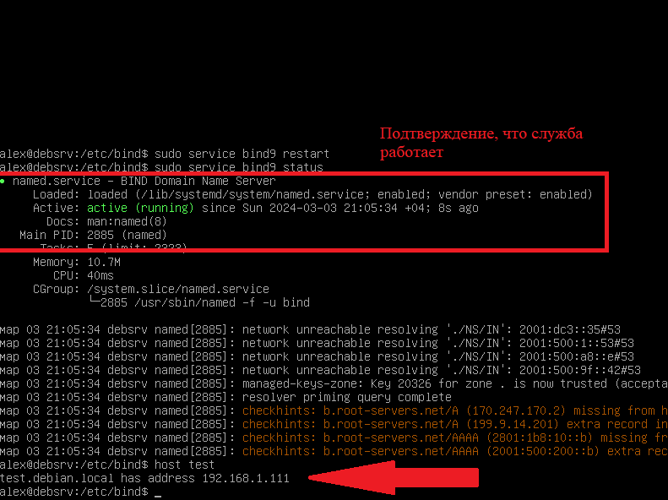
Проверка работы службы

Slide 19
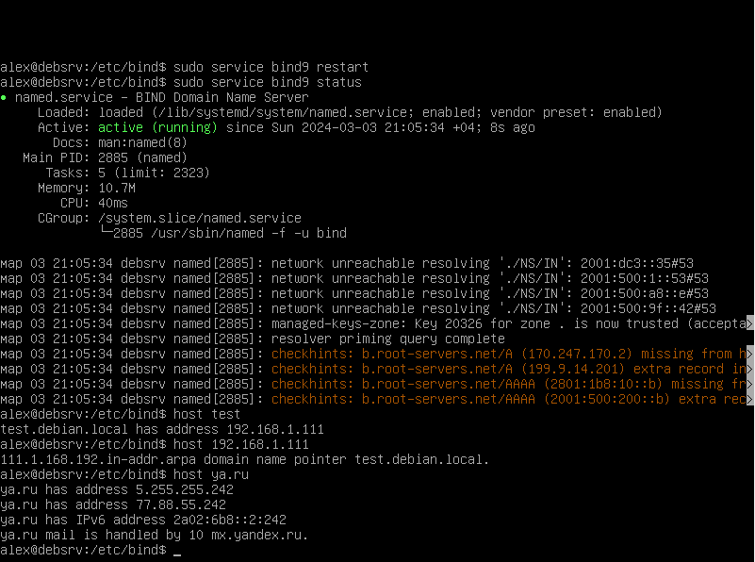
Подтверждение, что служба работает полностью

Slide 20
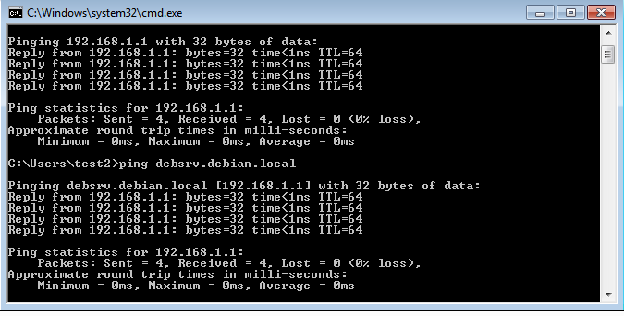
Теперь настраиваем и проверяем машину Windows

Slide 21
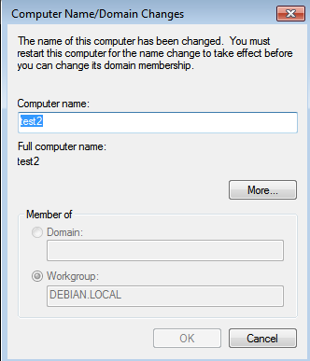
Вводим рабочую станцию в домен

Slide 22
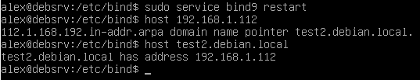
Конечный тест на корректную работу

